Slide 1
Безопасность: Смертельные случаи / аварии
Общий пакет H3SE
Модуль TCG 2.3

Slide 2
Цели модуля
В конце модуля вы должны:
Понимать, что смертельные случаи не являются неизбежными, что норма - это отсутствие смертельных случаев в группе, что это - бесценно для каждого, кто в той или иной мере связан с деятельностью Total.
Понимать, что означает TRIR, HIPO, авария со смертельным исходом и отношения между этими понятиями.

Slide 3
Цель Группы
0 смертельных исходов.

Slide 4
Цель: 0 смертельных исходов

Slide 5
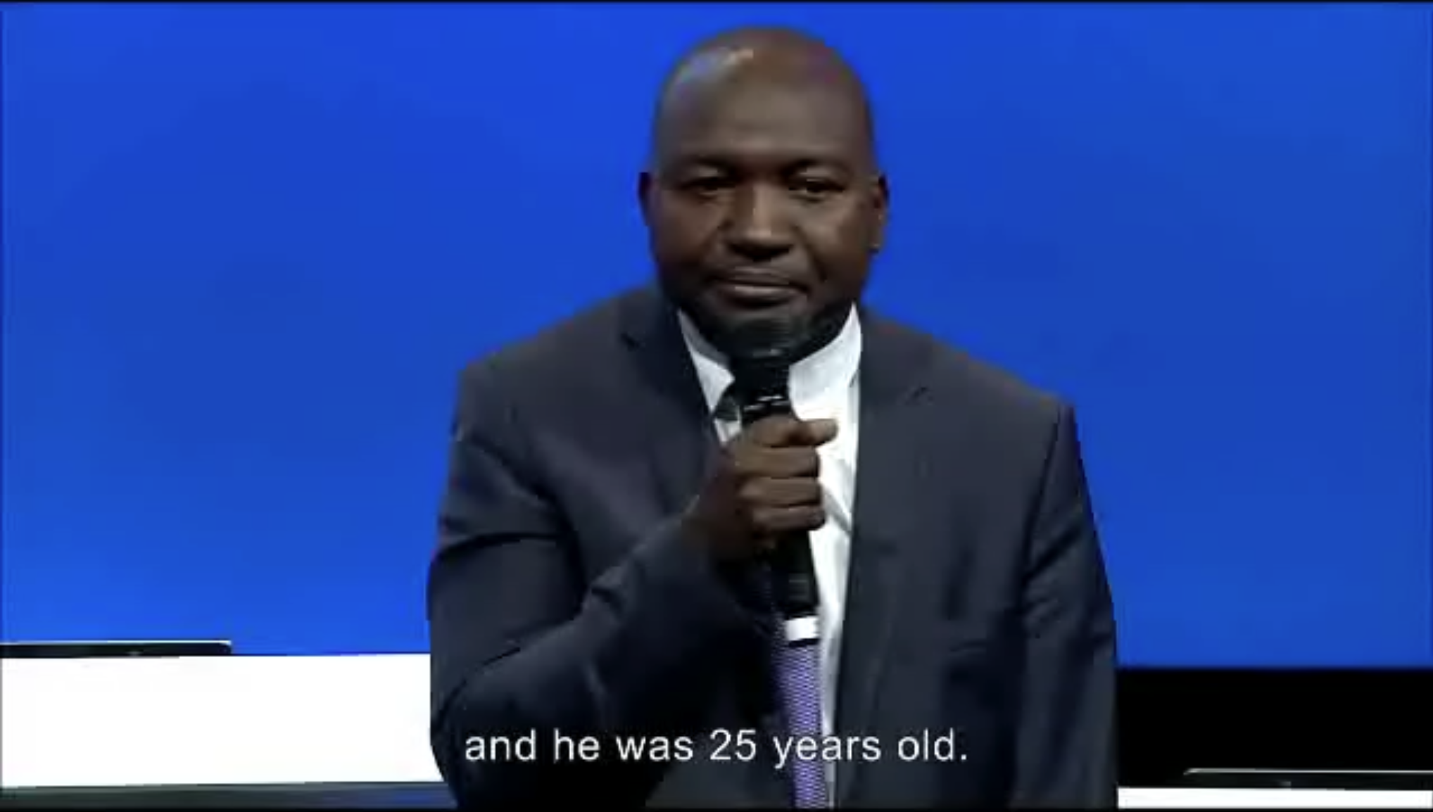
ФИЛЬМ: Свидетельство менеджера, потерявшего сотрудника

Slide 6
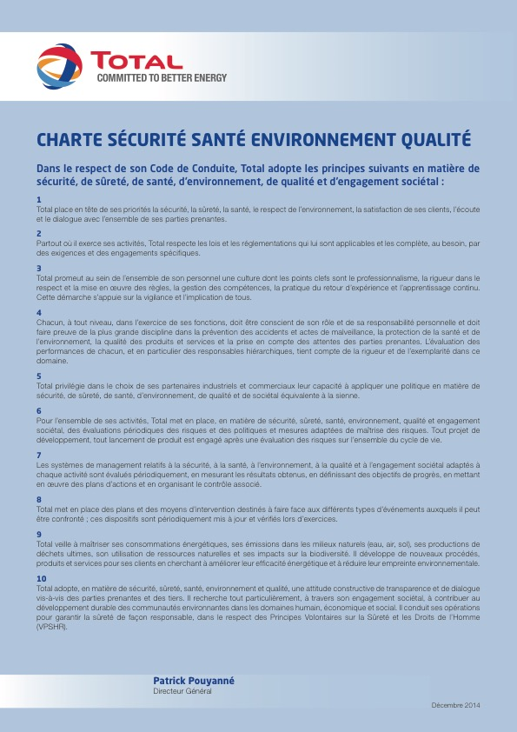
Цель: 0 смертельных исходов

Slide 7
Цель: 0 смертельных исходов
Цель ясна: 0 смертельных исходов в Группе.
Ни один человек, работающий в TOTAL или для TOTAL (по контракту), не должен потерять свою жизнь

Slide 8
А для вас?
В вашей повседневной жизни (не профессиональной), как защитить себя от происшествий?
Можете ли вы описать ситуацию, в которой вы были близки к смертельному исходу (или с очень серьезными последствиями).
Что вы делаете дома, чтобы этот тип происшествий не произошел?
Как вы будете поступать в Total в рамках своих задач?

Slide 9
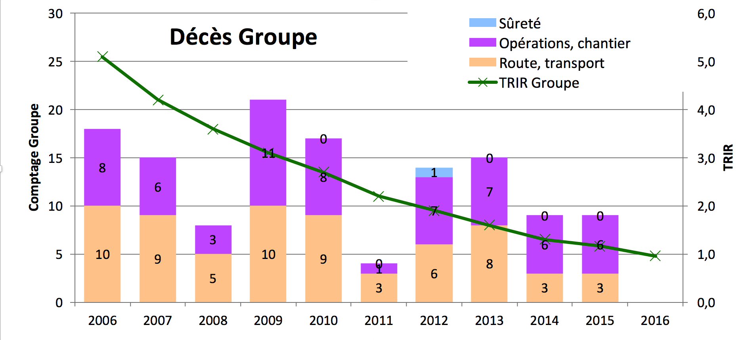
TRIR и смертельные исходы

Slide 10
Как предотвратить аварии со смертельным исходом:
Соблюдение правил и процедур
Эти процедуры и правила должны существовать, быть известны и применяться с максимальной строгостью.
Регулярный контроль на месте, проверка их применения и соблюдения, понимание реального риска (опасные ситуации).
Собственное поведение как самого человека, так и его внимание к другим:
Всесторонний анализ своей собственной деятельности.
Анализ рисков.
Осознание высокой ценности жизни других людей.
Тесная связь с работающими по контракту.
Если нулевого риска не существует,
то всех происшествий со смертельным исходом можно избежать.
Notes:
Ключом к решению является строгое соблюдение правил техники безопасности и процедур, а также анализ и систематическая отчетность о происшествиях и аварийных ситуациях с учетом человеческого фактора.

